Slide 1
БЕЗОПАСНЫЙ ИНТЕРНЕТ

Slide 2
Кто из вас?
- является пользователем Интернета?
- у кого есть своя страничка в социальных сетях?
- много времени проводит в социальных сетях?
- у кого друзей в соц. сетях больше, чем в реальной жизни?
- использует Интернет, чтобы узнать что-то новое, интересное о мире и людях?

Slide 3
- считает, что Интернет – это свободное пространство, в котором по своему усмотрению можно делать все, что пожелаешь?
- у кого были какие-либо неприятные случаи, связанные с Интернетом?
- считает, что Интернет приносит вред физическому здоровью?
- считает, что Интернет приносит вред психическому здоровью?

Slide 4
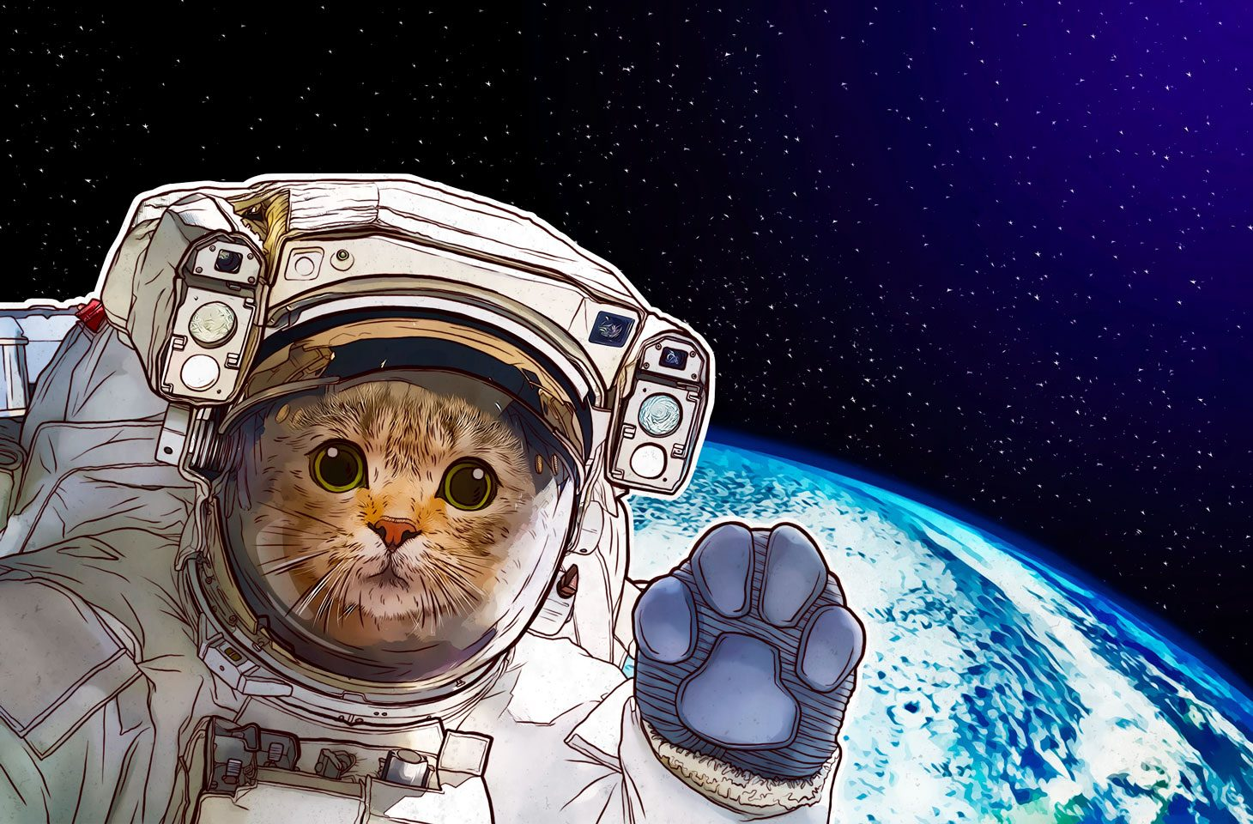
БЕЗОПАСНЫЙ ИНТЕРНЕТ
Какой он?
- Как вы думаете, какие угрозы могут исходить из Сети Интернета?

Slide 5
Основные угрозы в сети интрнет
- С какими из них вы уже столкнулись сами? Или ваши знакомые, друзья?
- Нежелательные контакты, грубость, оскорбления
- Мошенничество, ненужные покупки
- Информация, не соответствующая возрасту
- Угроза заражения вредоносными программами
- Интернет-зависимость
- Информация, которая негативно влияет на наше настроение;
- Последствия предоставления личной информации и др

Slide 6
ТЕСТ
на знание правил поведения в Интернете

Slide 7
1. Новый друг, в данных которого указан тот же возраст, что и у тебя, предложил тебе обменяться фотографиями.
A. Попрошу его фото, и потом отправлю своё.
Б. Посоветуюсь с родителями.
В. Отправлю фото, так как общение с ним интересно.

Slide 8
2. В чате тебя обозвали очень грубыми словами.
A. Скажу в ответ всё, что я об этом думаю.
Б. Попытаться выяснить, зачем этот человек пишет тебе оскорбления
B. Заблокировать обидчика или пожаловаться администратору. Сказать об этом взрослым

Slide 9
3. Знакомый предложил разослать телефон и адрес обидчика, чтобы все знали о нем.
A. Потребую доказательств, что он плохой.
Б. Сразу откажусь.
В. Соглашусь, так как он мне тоже не нравится.

Slide 10
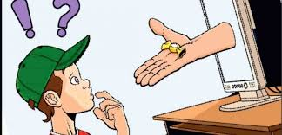
4. Нужно ли просить у своих одноклассников разрешение, чтобы выложить фото с ними в интернете?
А. Да, нужно письменное разрешение
Б. Нет, это не обязательно
В. Да, можно устное разрешение

Slide 11
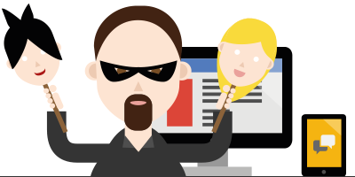
5. Что вы нарушаете, выдавая за свою информацию, скачанную из интернета (статью, презентацию):
А. Ничего, все так делают
Б. Моральные законы
В. Авторское право

Slide 12
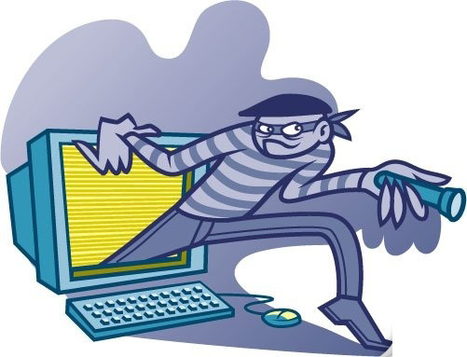
6. Какой информацией не стоит делиться в социальных сетях, чтобы не стать жертвой воров и вымогателей?
А. Фото из окна квартиры, планы на отпуск, личной информацией
Б. Имена родственников
В. Интересными страницами и ссылками

Slide 13
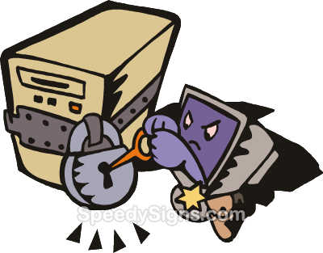
7. Каким образом за нами следит наш собственный смартфон?
А. В него производителем встроена шпионская программа
Б. Телефон «запоминает» где и что мы фотографировали, с кем и на каких сайтах общались.
В. Это миф. Телефон не может шпионить за своим владельцем

Slide 14
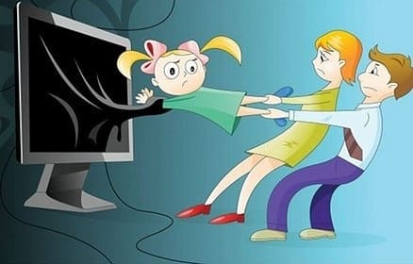
8. Нужно ли соблюдать в интернете правила вежливости?
А. Конечно, как и в реальной жизни
Б. Только с друзьями
В. Нет, в интернете это необязательно.

Slide 15
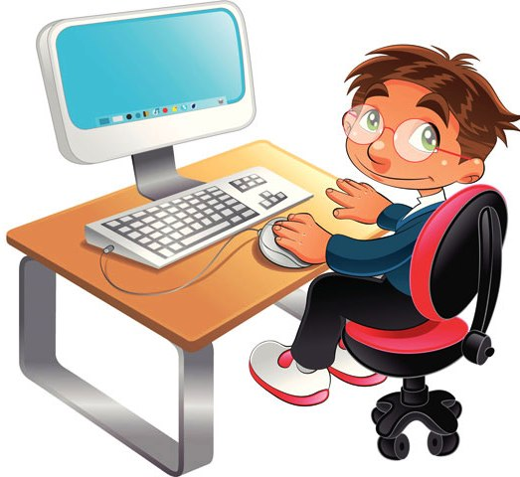
9. Что можно сделать, чтобы тебе не писали незнакомые люди и не оставляли оскорбительных комментариев?
А. Отслеживать оскорбительные сообщения и комментарии и сразу их удалять.
Б. Не выкладывать фото на своей странице
В. Сделать профиль закрытым, чтобы твою страницу могли видеть только твои друзья

Slide 16
Вот несколько советов, чтобы преодолеть агрессию в сети:
Не спеши выбрасывать свой негатив в кибер-пространство. Прежде чем писать и отправлять сообщения, следует успокоиться, утолить злость, обиду, гнев.
Создавай собственную онлайн-репутацию, не покупайся на иллюзию анонимности. Все тайное становится явным.
Храни подтверждения фактов нападений. Если тебя очень расстроило сообщение, картинка, видео и т.д., следует немедленно обратиться к родителям за советом.
Игнорируй единичный негатив. Одноразовые оскорбительные сообщения лучше игнорировать. Опытные участники интернет-дискуссий придерживаются правила: «Лучший способ борьбы с неадекватами — игнор». Главное — понять, что нет ничего стыдного в том, чтобы избавиться от травли, «забанив» обидчика. Это не признак слабости, а совсем наоборот — способ сказать «это несправедливо, и я не хочу это слышать».

Slide 17
5. Если ты стал очевидцем кибер-буллинга, правильным поведением будет: а) выступить против агрессора, дать ему понять, что его действия оцениваются негативно, б) поддержать жертву — лично или в публичном виртуальном пространстве предоставить ей эмоциональную поддержку, в) сообщить взрослым о факте некорректного поведения в кибер-пространстве.
6. Блокируй агрессоров. В программах обмена мгновенными сообщениями есть возможность блокировки сообщений с определенных адресов. Пауза в общении часто отбивает у агрессора желание продолжать травлю.
7.Не стоит игнорировать агрессивные сообщения, если письма неизвестного вам отправителя систематически содержат угрозы. В этом случае следует скопировать эти сообщения и обратиться к правоохранителям. Если оскорбительная информация размещена на сайте, следует сделать запрос к администратору для ее удаления.

Slide 18
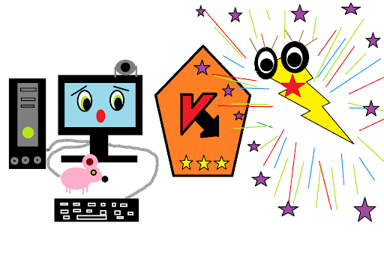
Давайте подумаем и
добавим правила?
придумайте свое правило безопасного поведения в Интернете.

Slide 19
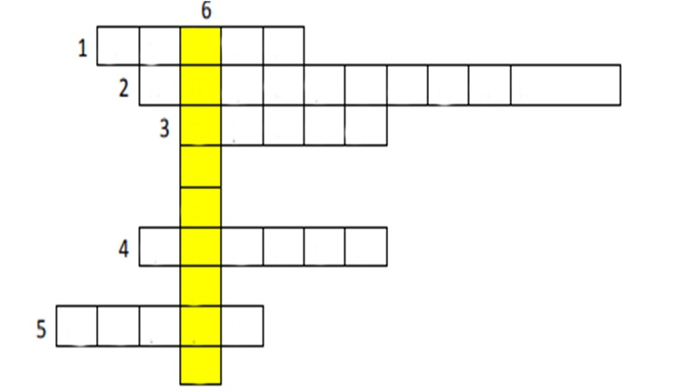

Slide 20
Сетевая, фишинговая…..
АТАКА
2. Сведения об окружающем нас мире
ИНФОРМАЦИЯ
3. Разновидность вредоносной программы, проникающая в компьютер под видом легального программного обеспечения, в отличии от вирусов и червей, которые распространяются самопроизвольно
ТРОЯН
4. Вид интернет-мошенничества, целью которого является получение доступа к конфиденциальным данным пользователей — логинам и паролям.
ФИШИНГ

Slide 21
5. Вид вредоносного программного обеспечения, способного создавать копии самого себя и внедряться в код других программ, системные области памяти, загрузочные секторы, а также распространять свои копии по разнообразным каналам связи.
ВИРУС
6. Специализированная программа для обнаружения компьютерных вирусов, а также нежелательных (считающихся вредоносными) программ вообще и восстановления заражённых (модифицированных) такими программами файлов, а также для профилактики — предотвращения заражения (модификации) файлов или операционной системы вредоносным кодом.
АНТИВИРУС

Slide 22
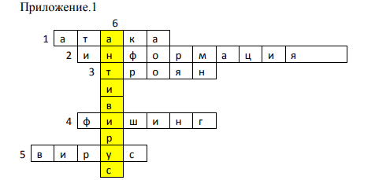
Notes:
Пустой.

Slide 23
Теперь вы знаете как защитить свой компьютер. Но угрозы таятся и для пользователей. Будьте аккуратны!

